Slide 1
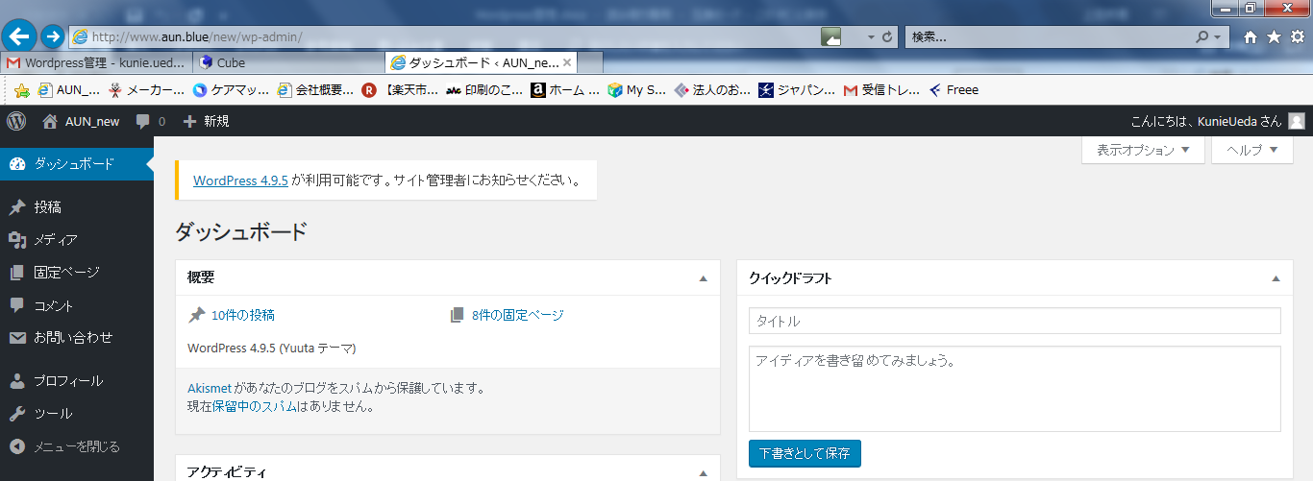
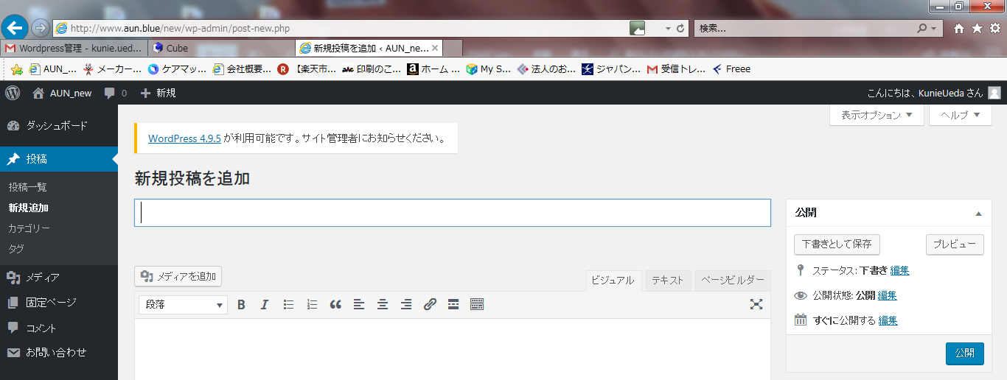
AUN
HPの使い方
1.ログイン情報
『日本サイト』
管理URL http://www.aun.blue/new/wp-login.php
ユーザー名 kunie.ueda@energyfront.jp
パス AsPMpTMu9#SuEJ^lolN
『 英語サイト』
管理URL http://www.aun.blue/en/wp-login.php
ユーザー名 kunie.ueda@energyfront.jp
パス alwhQvsEnFR#RlfMz&k9n
2.ログイン後の画面
3.画面左側の文字の
ダッシュボードの下にある
投稿をクリック
次に新規追加をクリック
4.『新規投稿を追加』の画面になるので
画面をスクロールで下げる
①画面右側にカテゴリーが表示される
その中から投稿したいものを
選んでチェック する
②カテゴリー下にアイキャッチ画像が表示されるので、
そちらも画像を入れる
③画面の一番上に戻る『新規投稿を追加』入力
レ
（入力例）LIFTY PIVO使い方動画
この場所に入力した文字が検索で上がるので、
沢山入れること

